Slide 1
Doppelsternsysteme
Wie ermittelt man die Masse eines Sterns?
Mit Hilfe von Doppelsternsystemen!.
Bei „nahen“ Doppelsternen kann man direkt die Bahnradien und natürlich die Umlaufdauer T bestimmen.
Mit „Kepler 3“ ermittelt man daraus die Gesamtmasse
und aus dem Verhältnis der Radien die Einzelmassen der beiden Sterne.

Slide 2
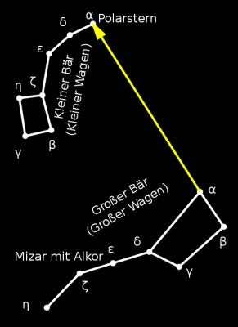
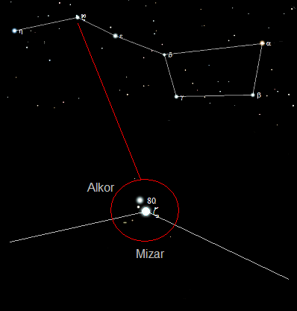
Doppelsternsysteme
Man unterscheidet 4 Arten von Doppelsternsystemen:
Visuelle Doppelsternsysteme
Astrometrische Doppelsternsysteme
Spektroskopische Doppelsternsysteme
Fotometrische Doppelsternsysteme
Bei visuellen Doppelsternsystemen kann man die beiden Komponenten im Fernrohr getrennt beobachten.
Beispiel:
Mizar und Alkor im Großen Bären

Slide 3
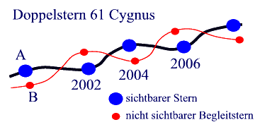
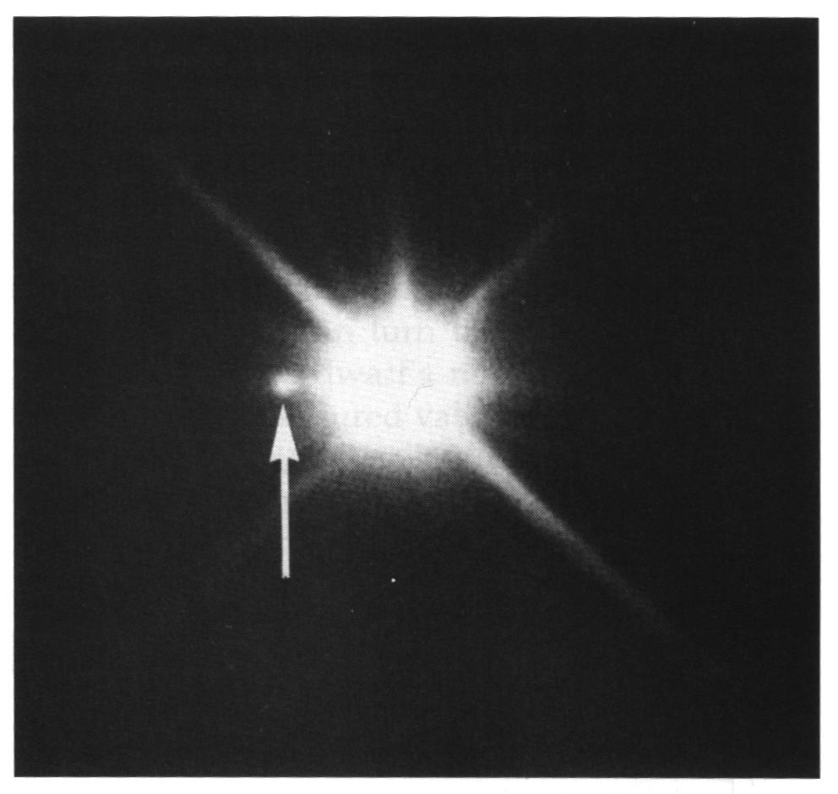
Doppelsternsysteme
Astrometrische Doppelsternsysteme
Ein Hauptstern ist deutlich beobachtbar.
Er zeigt eine periodische Ortsveränderung, die auf den zweiten Partner hinweist.
Beispiele:
Cygnus 61
Sirius A und B
Sirius A und B

Slide 4
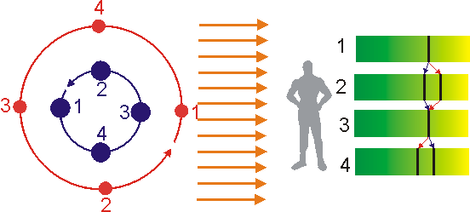
Doppelsternsysteme
Spektroskopische Doppelsternsysteme
Im Spektrum des Systems verschieben sich Spektrallinien infolge des Dopplereffekts periodisch.
Beispiele:
Mizar und Alkor sind beides
spektroskopische Doppelsterne,
d.h. das
visuelle Doppelsternsystem
Mizar und Alkor ist sogar
Ein Vierfach-Sternsystem.

Slide 5
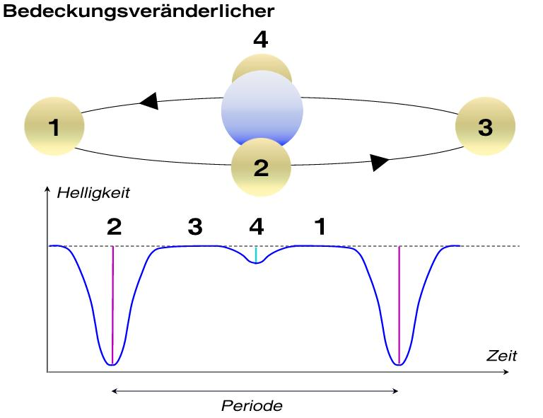
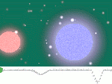
Doppelsternsysteme
Fotometrische Doppelsternsysteme
(auch Bedeckungsveränderlicher Stern)
Befindet sich die Bahnebene des Sytems genau in der Beobachtungsebene, so variiert die Gesamthelligkeit des Systems periodisch.
Beispiel:
Algol

